Slide 1


BIENVENIDOS

Slide 2


Presentación JURUMI y nueva posición mensual online

Slide 3

MEJORA GESTIÓN ADMINISTRATIVA

Slide 4


DIAGNÓSTICO INICIAL
¿Dónde estamos parados y qué nos falta para llegar a cumplir de manera eficaz y eficiente los objetivos de la Contabilidad Gubernamental (art 86 ley 24156)?

Slide 5
Diagnóstico Inicial
Art. 86 ley 24156
Será objeto del sistema de contabilidad gubernamental:
a) Registrar sistemáticamente todas las transacciones que produzcan y afecten la situación Económico-Financiera de las jurisdicciones y entidades.
b) Procesar y producir información financiera para la adopción de decisiones por parte de los responsables de la gestión financiera pública y para los terceros interesados en la misma.
c) Presentar la información contable y la respectiva documentación de apoyo ordenadas de tal forma que faciliten las tareas de control y auditoría, sean éstas internas o externas:
d) Permitir que la información que se procese y produzca sobre el sector público se integre al sistema de cuentas nacionales.

Slide 6

ART. 86 inc. a) l. 24156
Será objeto del sistema de contabilidad gubernamental:
Registrar sistemáticamente todas las transacciones que produzcan y afecten la situación Económico-Financiera de las jurisdicciones y entidades.
Operaciones sin registrar
Inobservancia de las etapas del gasto
Desvíos de la ley por malos usos y costumbres
CONTROLES INTERNOS DÉBILES Y GASTOS INEFICIENTES
Desvíos de la ley para evitar procedimientos
Pago de precios más caros
Atraso en la rendición de fondos
Gestión Administativa

Slide 7


Duplicación de registros

Slide 8

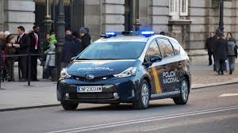

enero
febrero
marzo
abril
mayo
junio
julio
agosto
septiembre
octubre
noviembre
diciembre
Notes:
Y ahora con el policía?

Slide 9
Posiciones mensuales con autocontrol automático, mensajes formativos y clasificación ABC.
Tener un mecanismo de retroalimentación permanente con las dependencias y detección temprana de errores u omisiones.
Disminuir manejo de efectivo, operaciones sin registro, uso de vales, reintegros, altas patrimoniales, depósito de asignaciones, etc.
Seguimiento de deuda de fondos del Ministerios de todos los años con su imputación contable
Eliminar duplicaciones de tareas.
Tener los registros contables conciliados actualizados.

Slide 10

enero
febrero
marzo
abril
mayo
junio
julio
agosto
septiembre
octubre
noviembre
diciembre
Notes:
Y ahora con el policía?

Slide 11

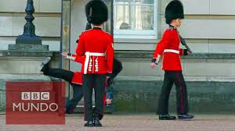
31 de mayo
1 al 29 de junio
30 de junio
Notes:
Y ahora según las fotos ¿qué nos sugiere de como cumplió su función durante todo ese tiempo el guardia real?.

Slide 12
16%
24%
60%

Slide 13


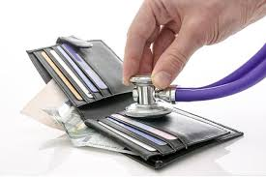


¿Qué tenemos que hacer?
Excesiva tolerancia a errores, fallas y/o demora
No medición de los costos con respecto a los resultados
Control
Notes:
Con respecto a la excesiva tolerancia a errores, fallas y/o demora, estas situaciones producen en el tiempo una especie de invisibilidad del problema. Ello implica que la primer tarea a realizar es volver a hacerlo visible. Con respecto a la no medición de los costos en relación a los resultados además del impacto negativo que puede haber en las finanzas está la mala percepción hacia la entidad que menoscaba los esfuerzos realizados. Solo a modo de ejemplo es común escuchar la demora en el pago a proveedores en los entes públicos, esta situación, en el interior de la organización, a través del tiempo queda instaurada (acá se abona en xx días), a esta realidad ya no se la ve como un problema, queda “legalizada”, dado que es por todos conocida tanto interna como externamente, se respetan los xx días para el pago, y nadie se queja. Ahora si lo vemos desde el proveedor este compara esos tiempos con otros clientes, generalmente los considera excesivos y no reclama porque no cree que obtenga una respuesta. Es así que el problema comienza a invisibilizarse, y la organización tolera ese error como un hecho que no puede cambiarse. Aparejado a esto el costo del tiempo se traduce en precios más caros pero al no medirlos no se tienen en cuenta.

Slide 14
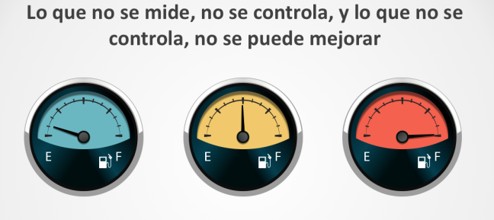
MEJORA
DEFINIDA LA ESTRATEGIA SE DEBE MEDIR, PARA SEGUIR, CORREGIR O CAMBIAR

Slide 15
¿hay menos cosas en la posición mensual online?
SI, solo lo financiero
¿las cosas que no están, no se controlan más?
NO, se siguen controlando
¿solo se controla esas cosas?
NO, se empezará a controlar procedimientos

Slide 16

ES UN SISTEMA QUE ADOLECE DE INVENTARIOS
JURUMI
SISTEMA DE GESTIÓN DE ALMACENES Y STOCK
POSICIÓN MENSUAL ONLINE
SISTEMA DE GESTIÓN DE INVENTARIOS FINANCIEROS

Slide 17

JURUMI
SISTEMA DE GESTIÓN DE ALMACENES Y STOCK

Slide 18

SISTEMA DE GESTIÓN DE ALMACENES Y STOCK JURUMI

Slide 19

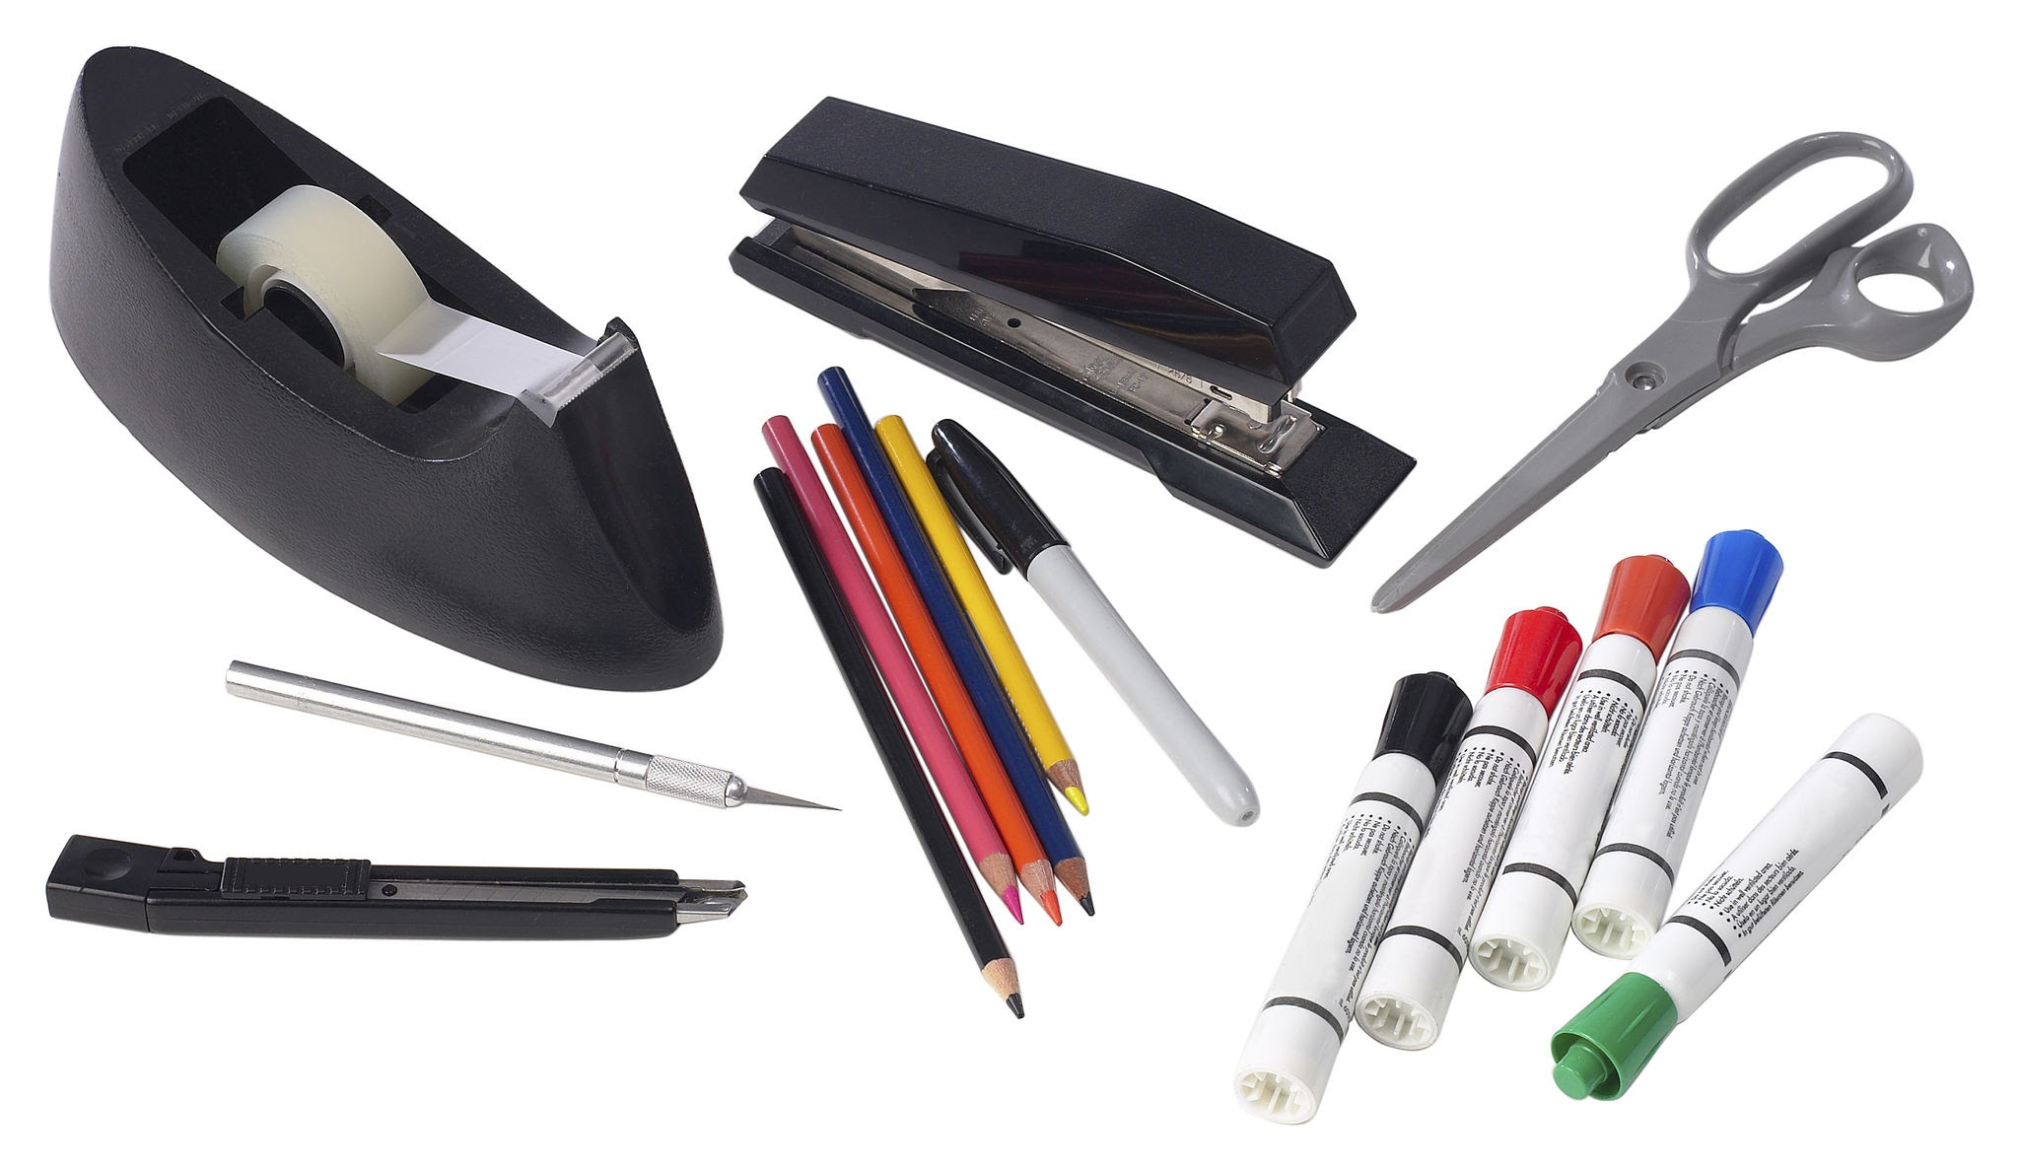

El sistema Jurumi, creado por el Departamento de Sistemas de la Universidad Nacional de Misiones, permite la gestión de Almacenes y Stock de bienes de consumo (gastos que se imputan en inciso 2).
Surge la necesidad de implementar este sistema puesto que la UNC no cuenta formalmente con un sistema para la gestión de los bienes de consumo que encuadre a todas sus dependencias, si bien algunas dependencias tienen registros manuales o sistemas acordes a sus necesidades particulares.

Slide 20


Una buena gestión del stock de bienes de consumo:
Proporciona datos confiables sobre el estado del inventario, lo que facilita la planificación de compras y proyecciones futuras.
Agiliza procesos como la localización de productos, la reposición de inventario y la preparación de pedidos.
Evita el desabastecimiento y el sobrestock que implica costos de almacenamiento y riesgo de obsolescencia.
Mejora la eficiencia operativa y la organización interna.

Slide 21



Con la implementación del sistema Jurumi buscamos que todas las dependencias de la UNC cuenten con un sistema de inventario de bienes de consumo y que empecemos a tener conciencia de la importancia del manejo del stock de este tipo de bienes.
Enforcarnos en los insumos de mayor relevancia, ya sea los mas solicitados o aquellos que no pueden faltan para el desarrollo de alguna actividad o tarea.

Slide 22
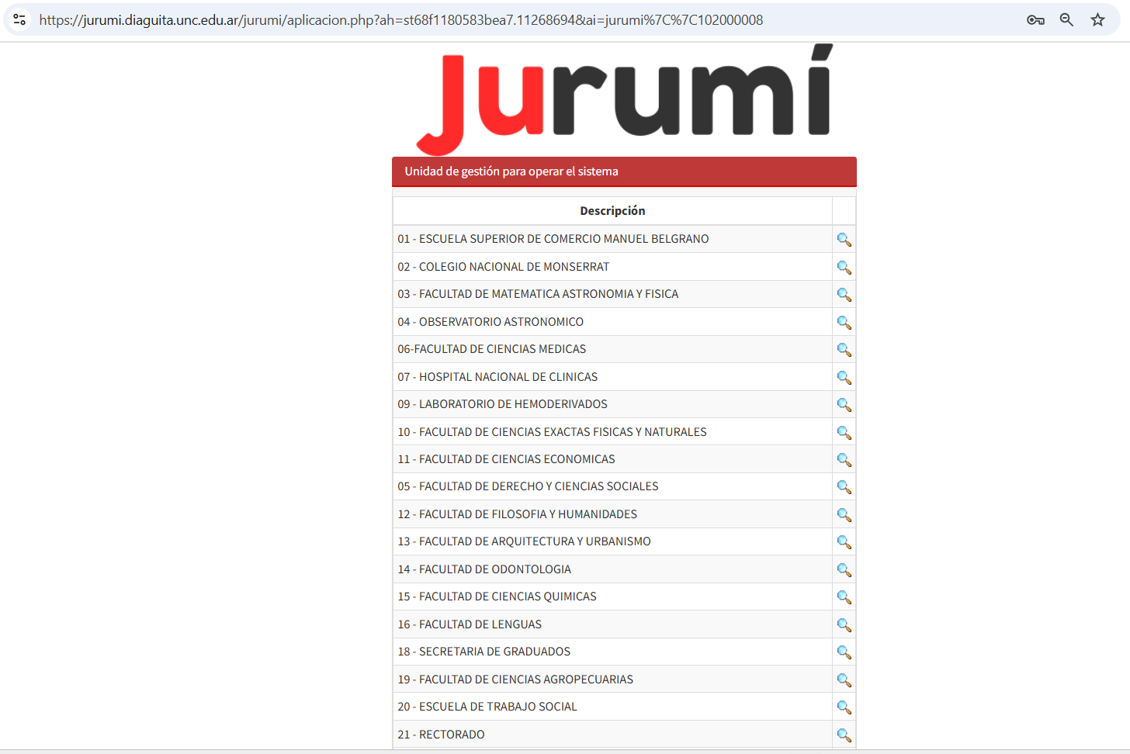

Slide 23
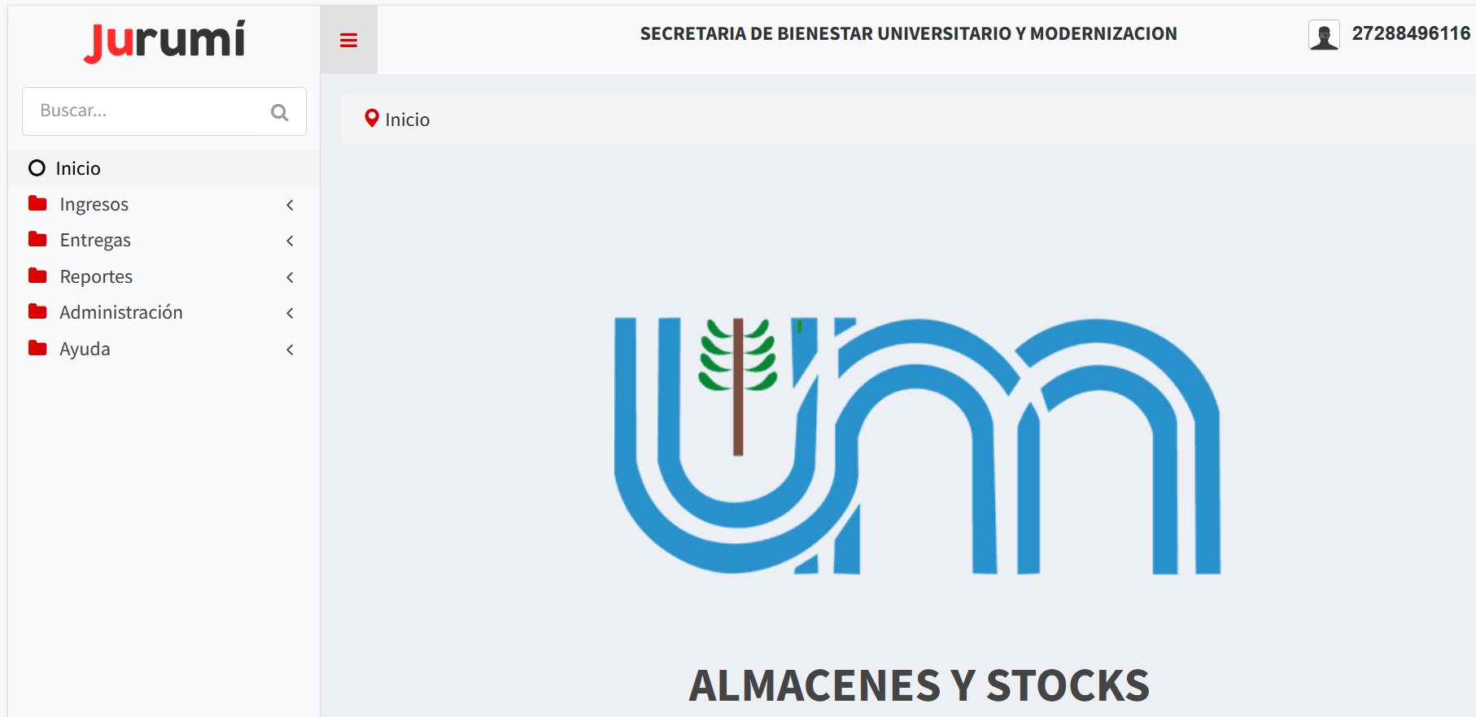

Slide 24
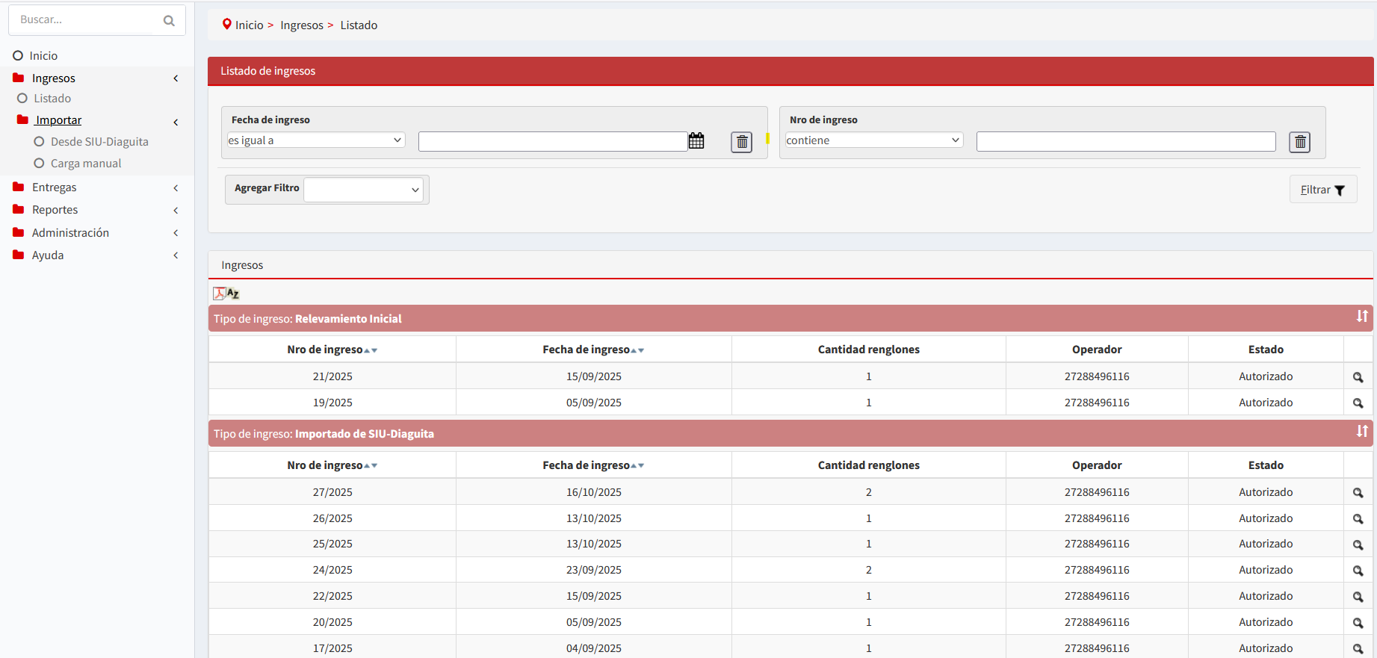

Slide 25
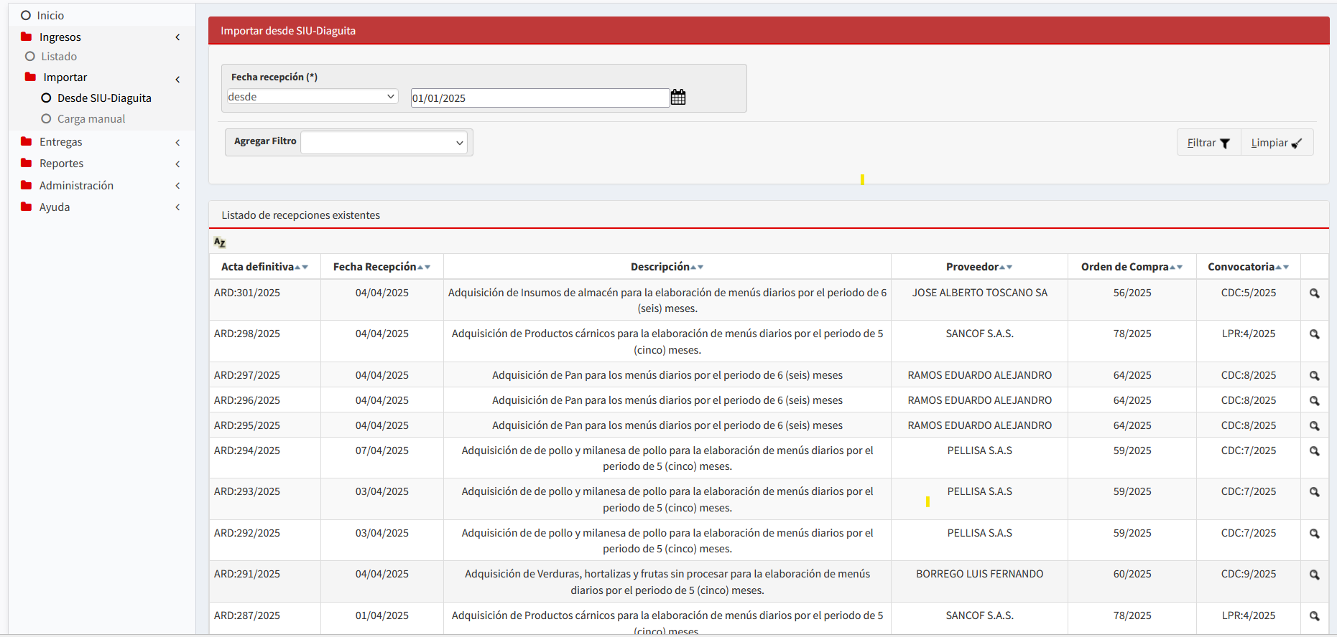

Slide 26
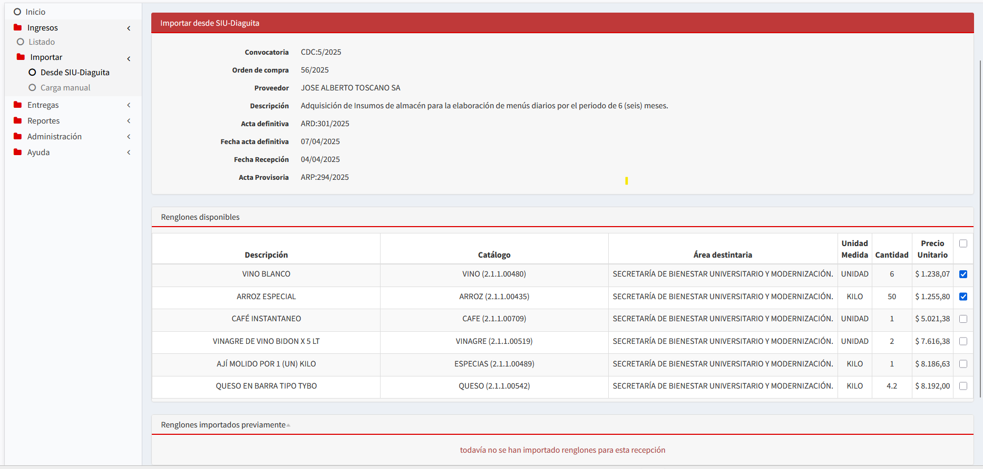

Slide 27
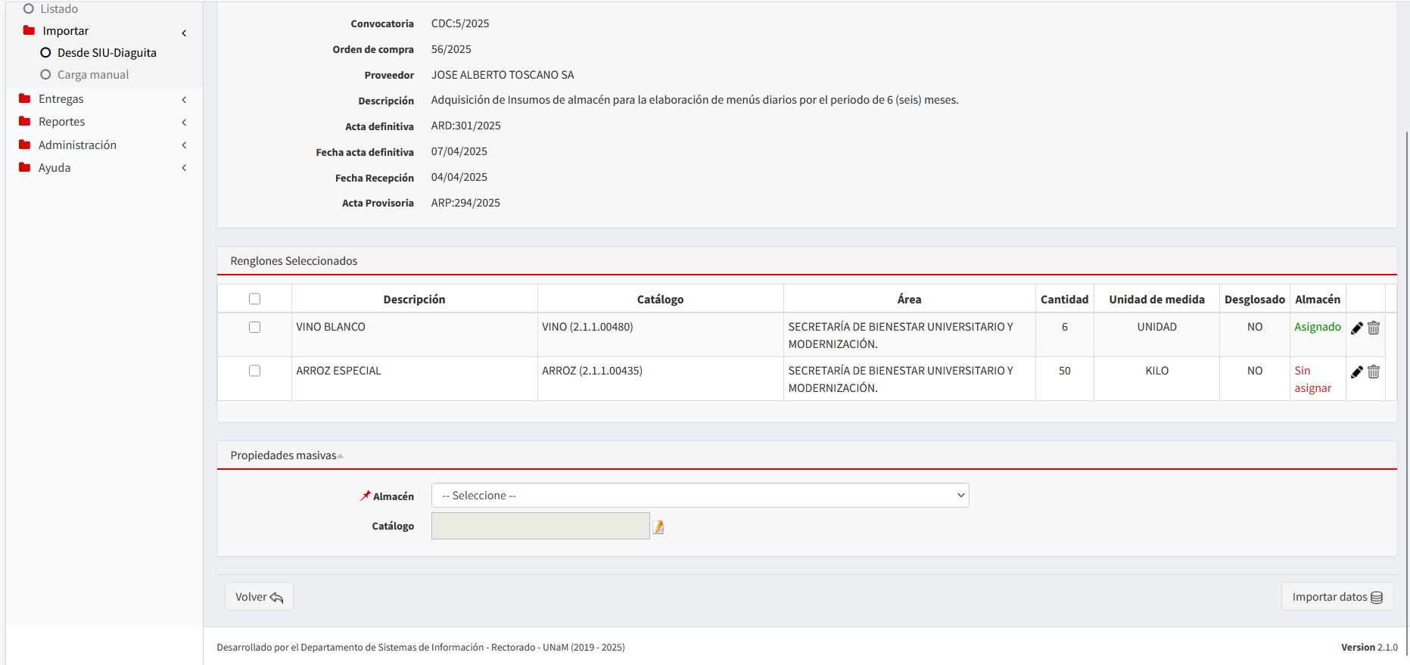

Slide 28
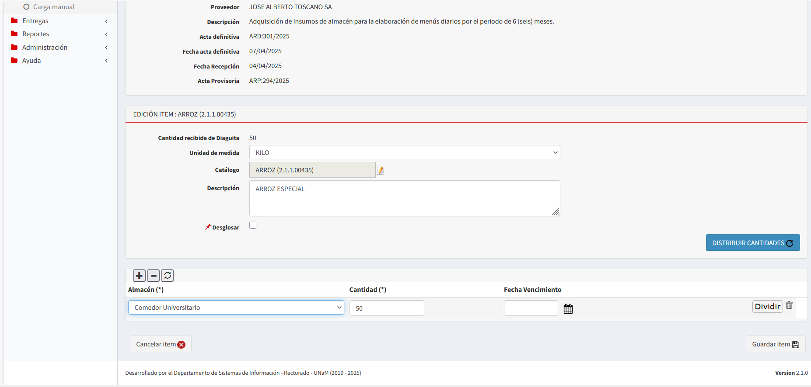

Slide 29
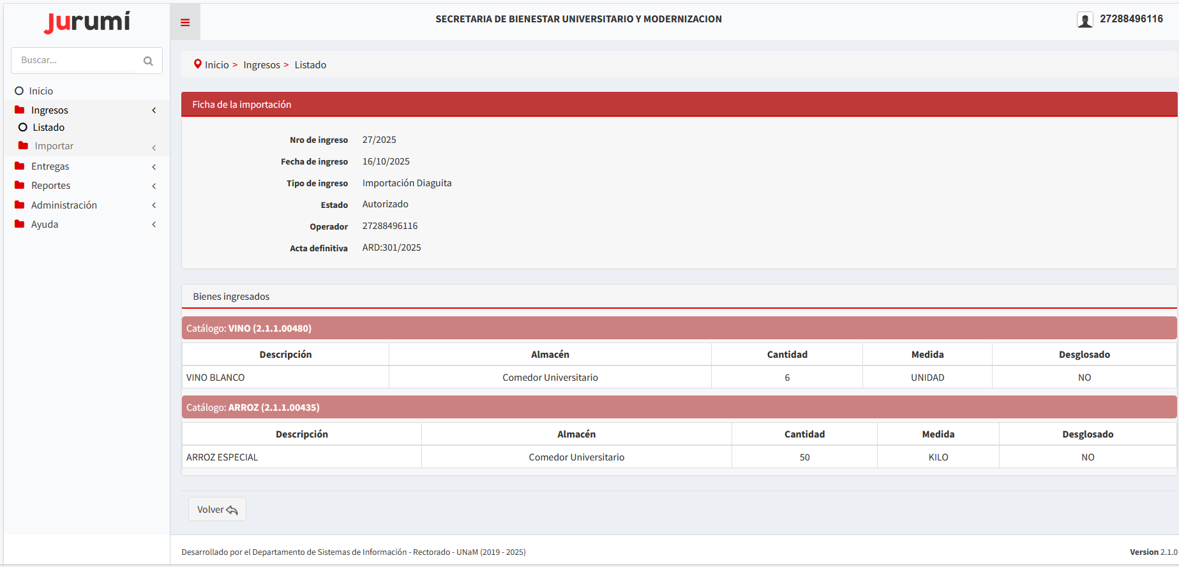

Slide 30
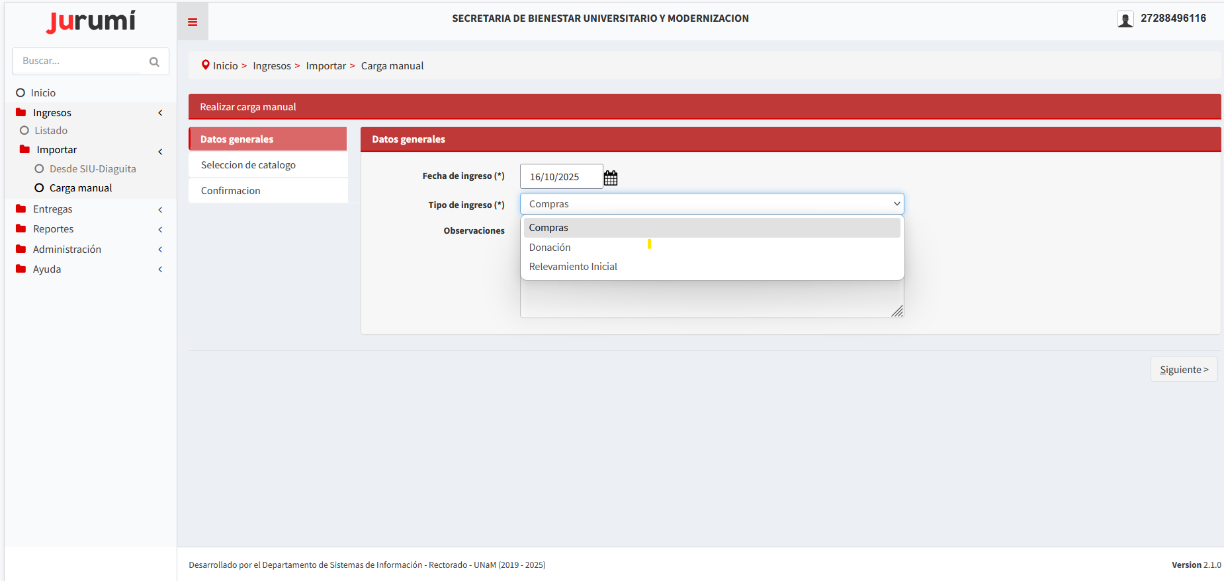

Slide 31
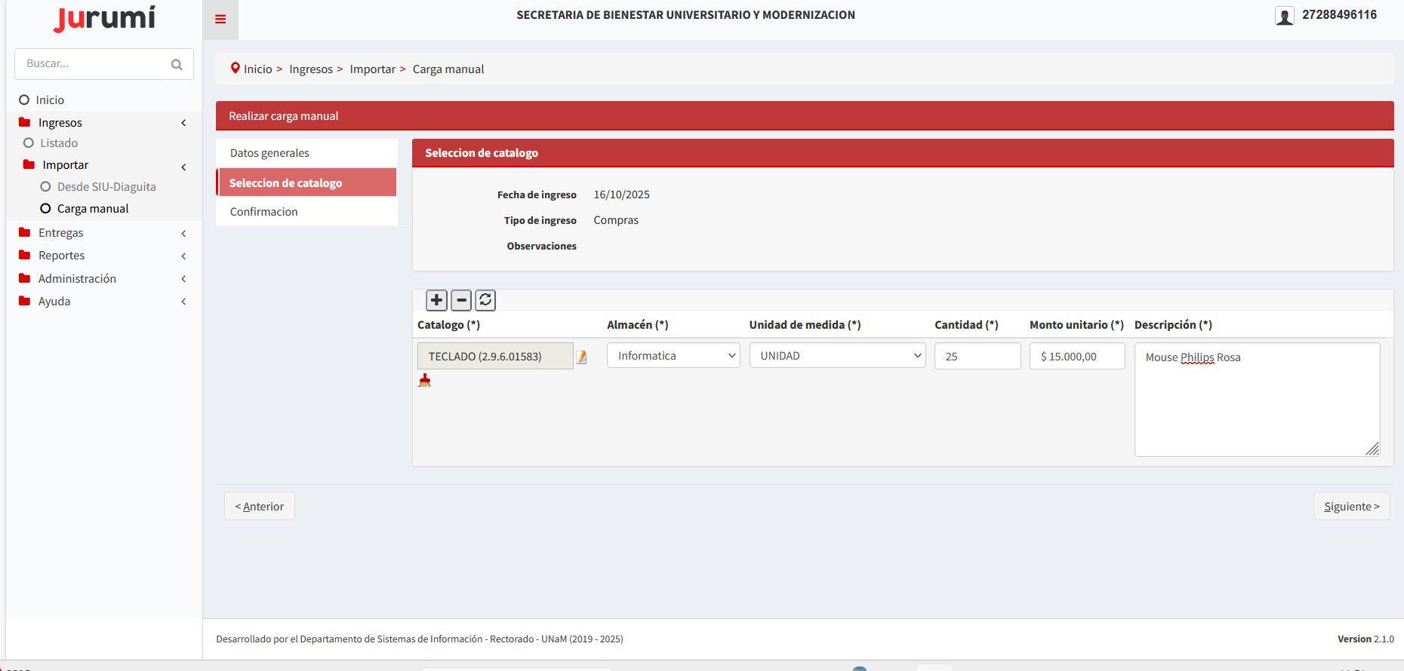

Slide 32
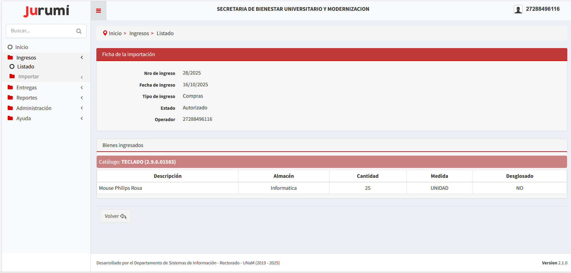

Slide 33
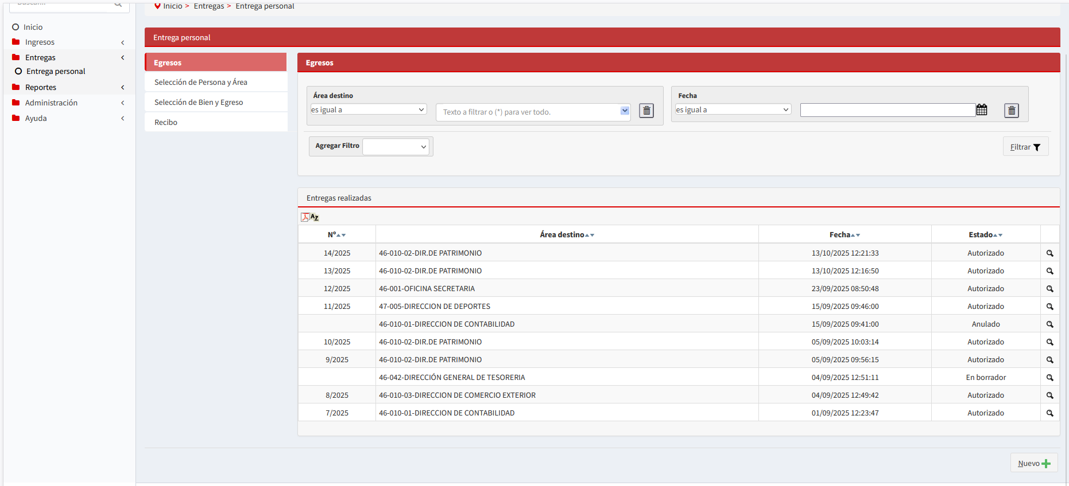

Slide 34
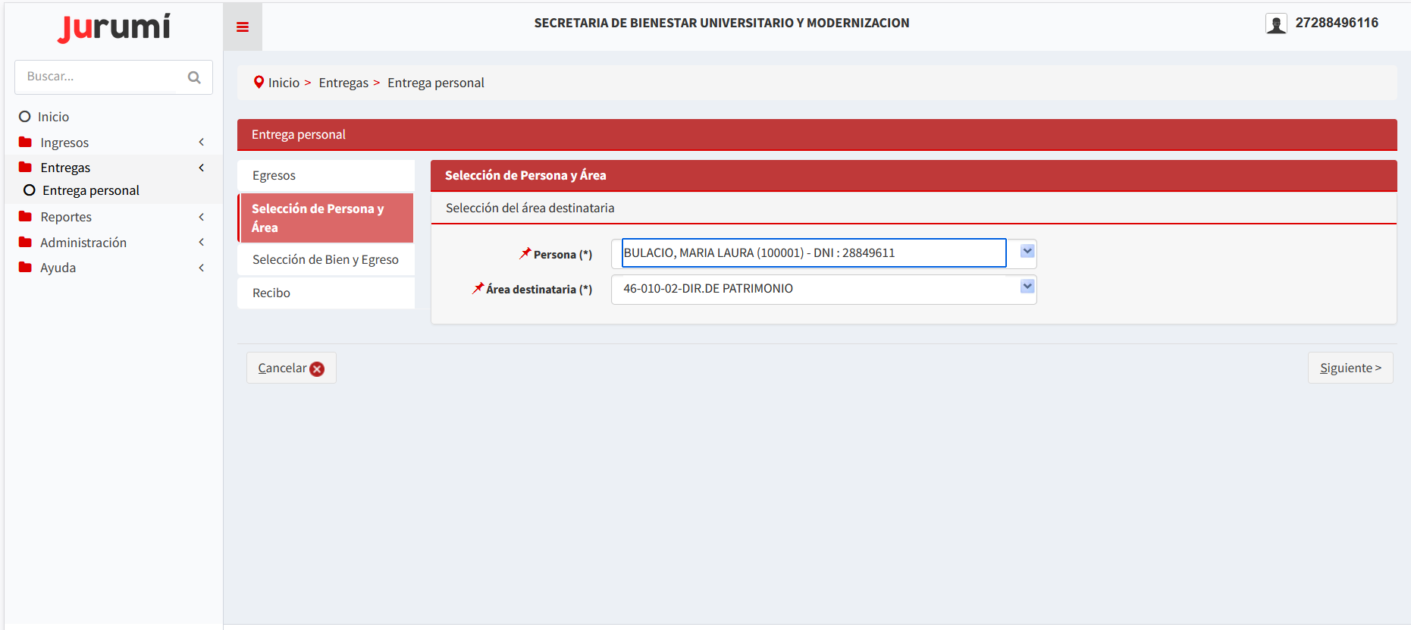

Slide 35
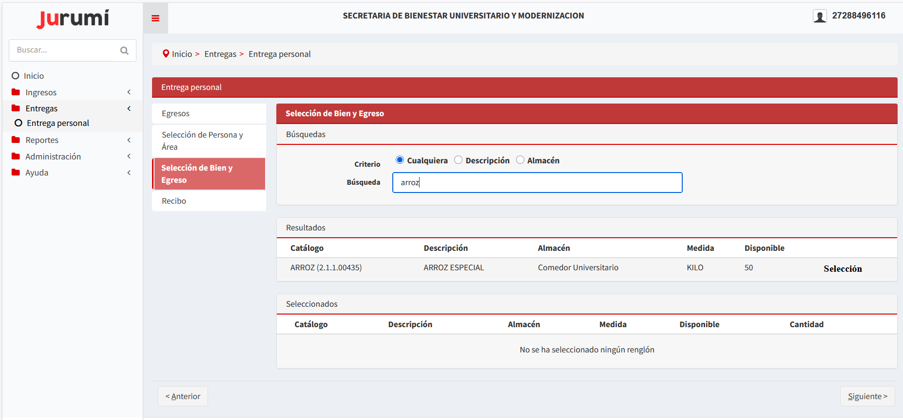

Slide 36
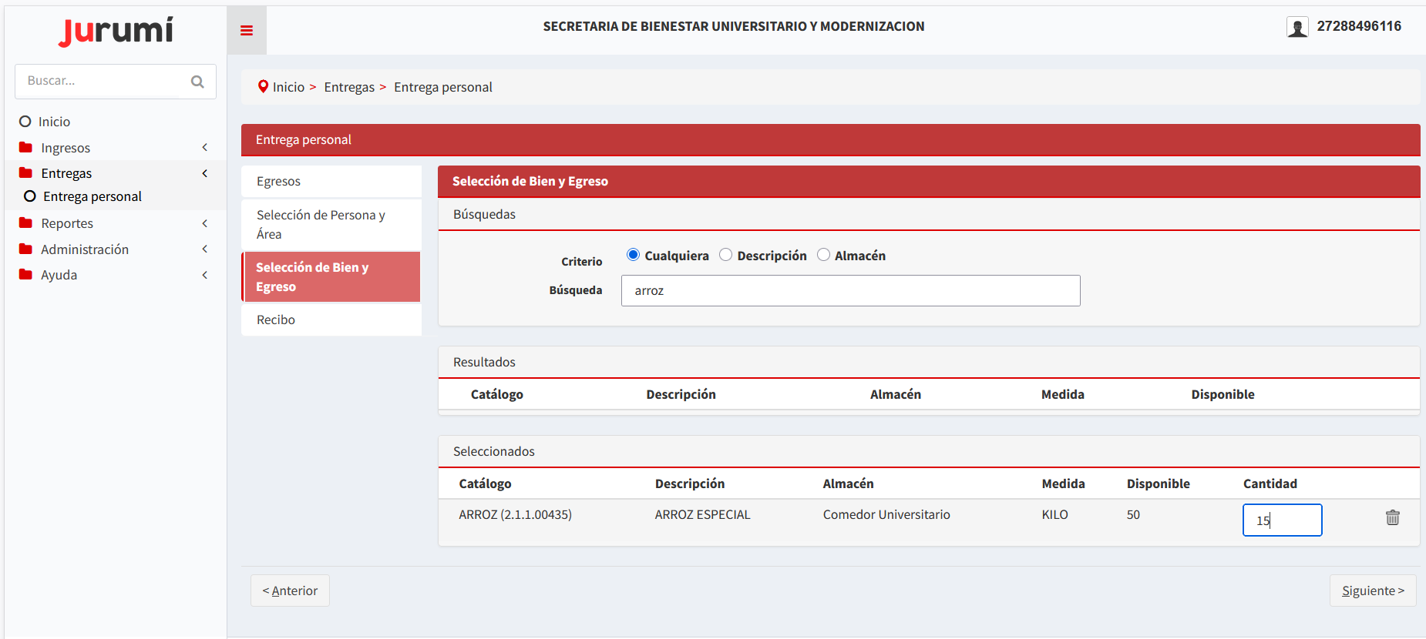

Slide 37
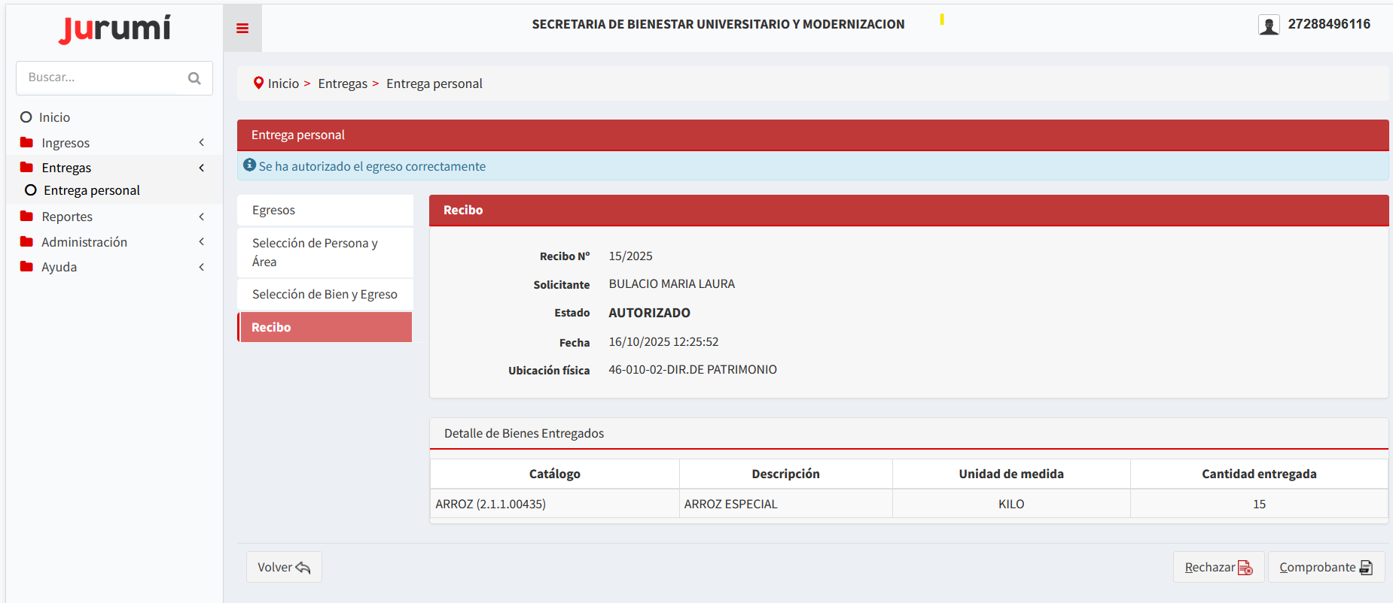

Slide 38
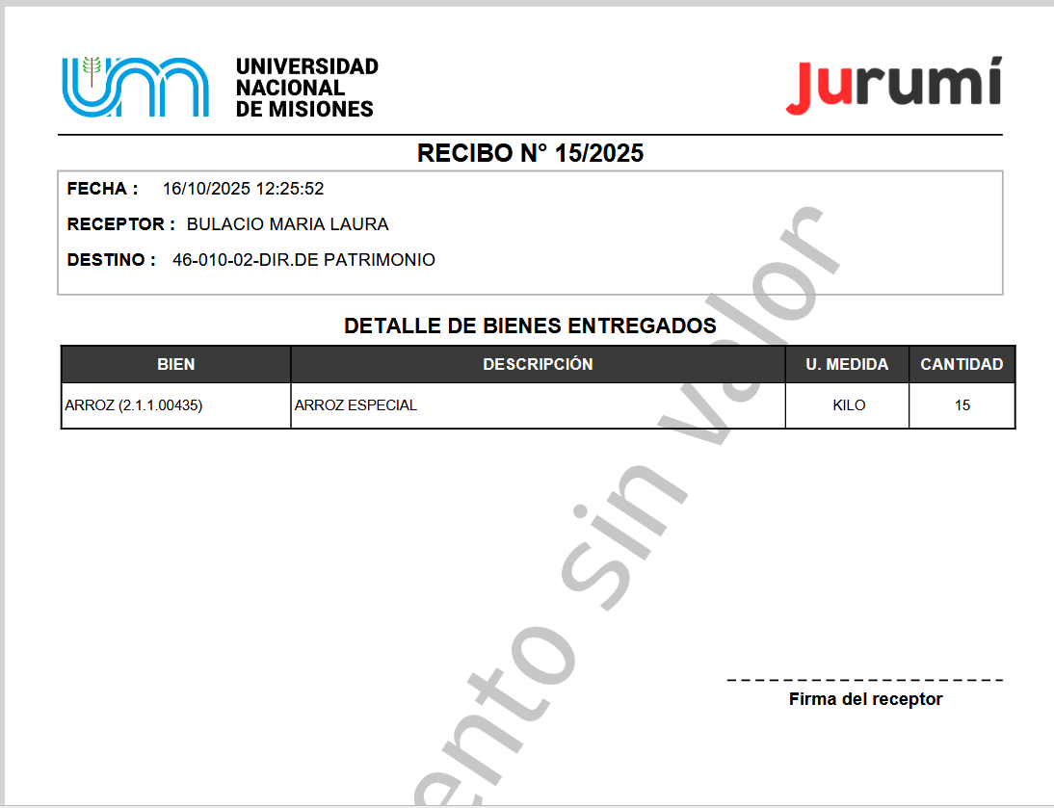

Slide 39
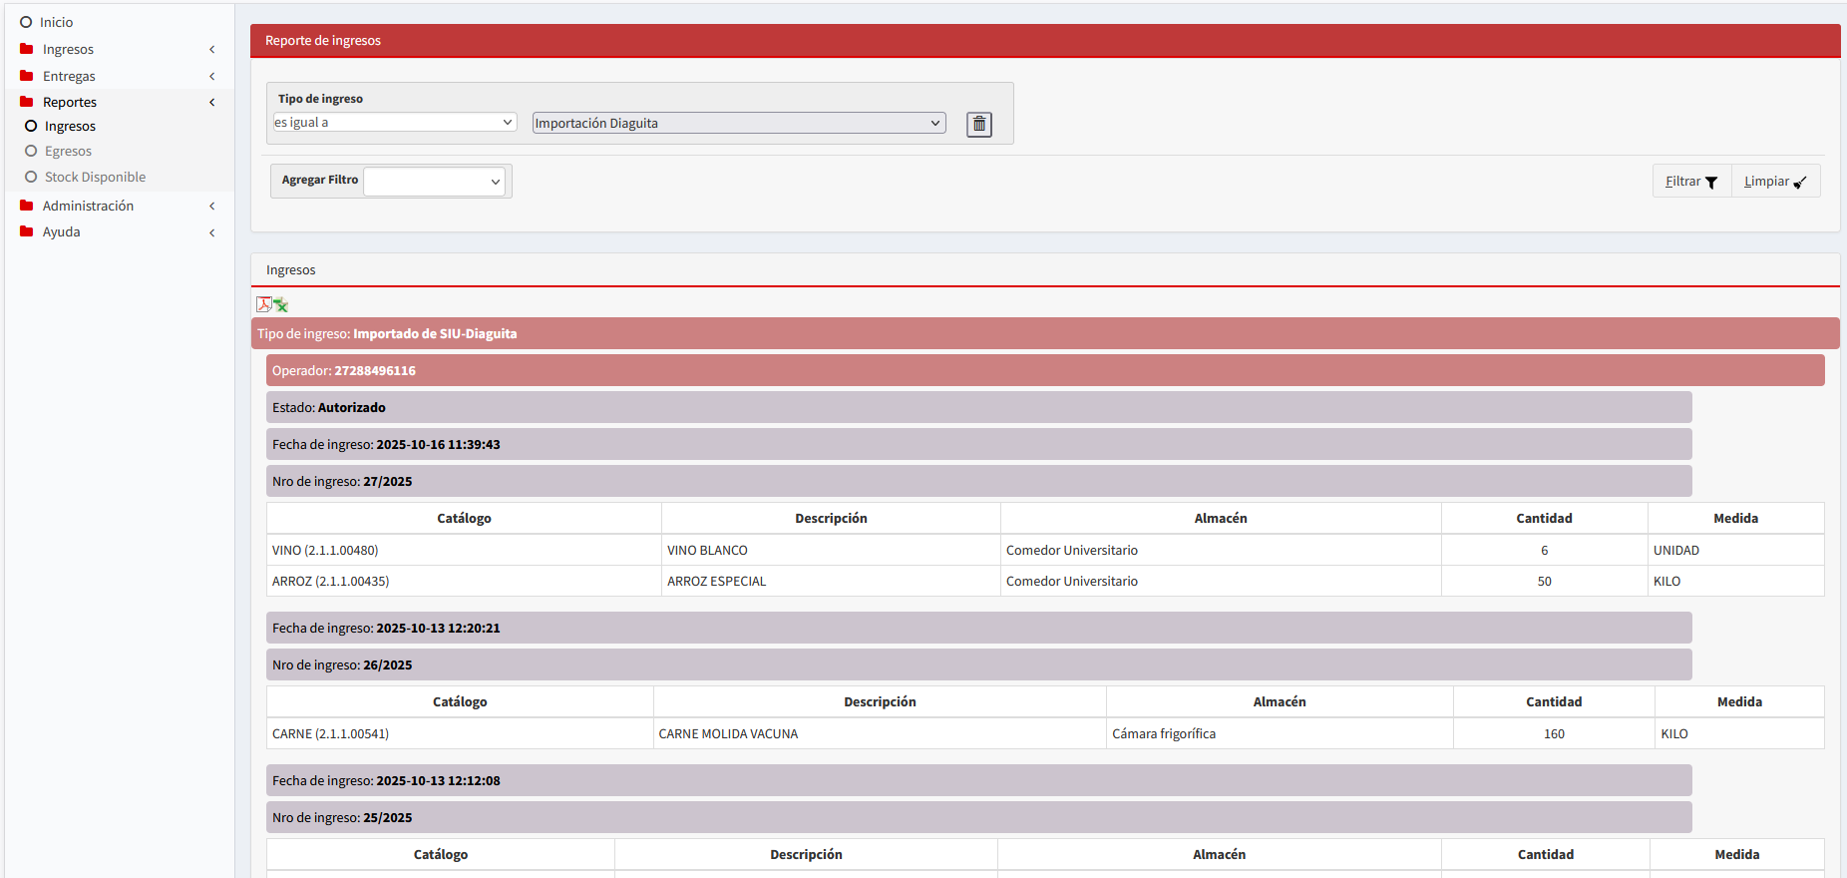

Slide 40
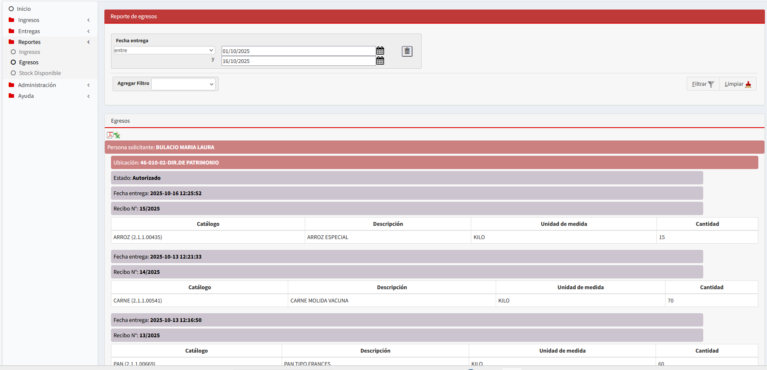

Slide 41
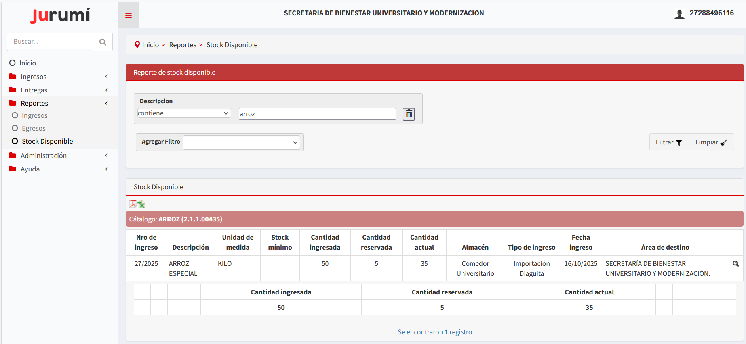

Slide 42
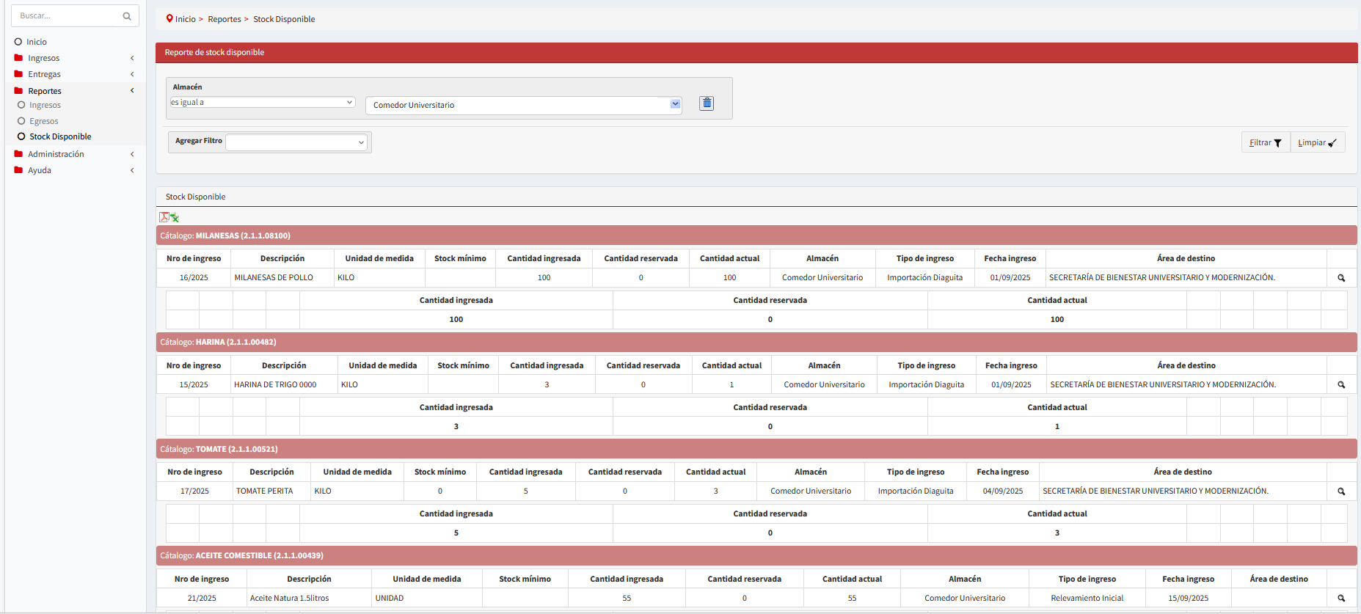

Slide 43
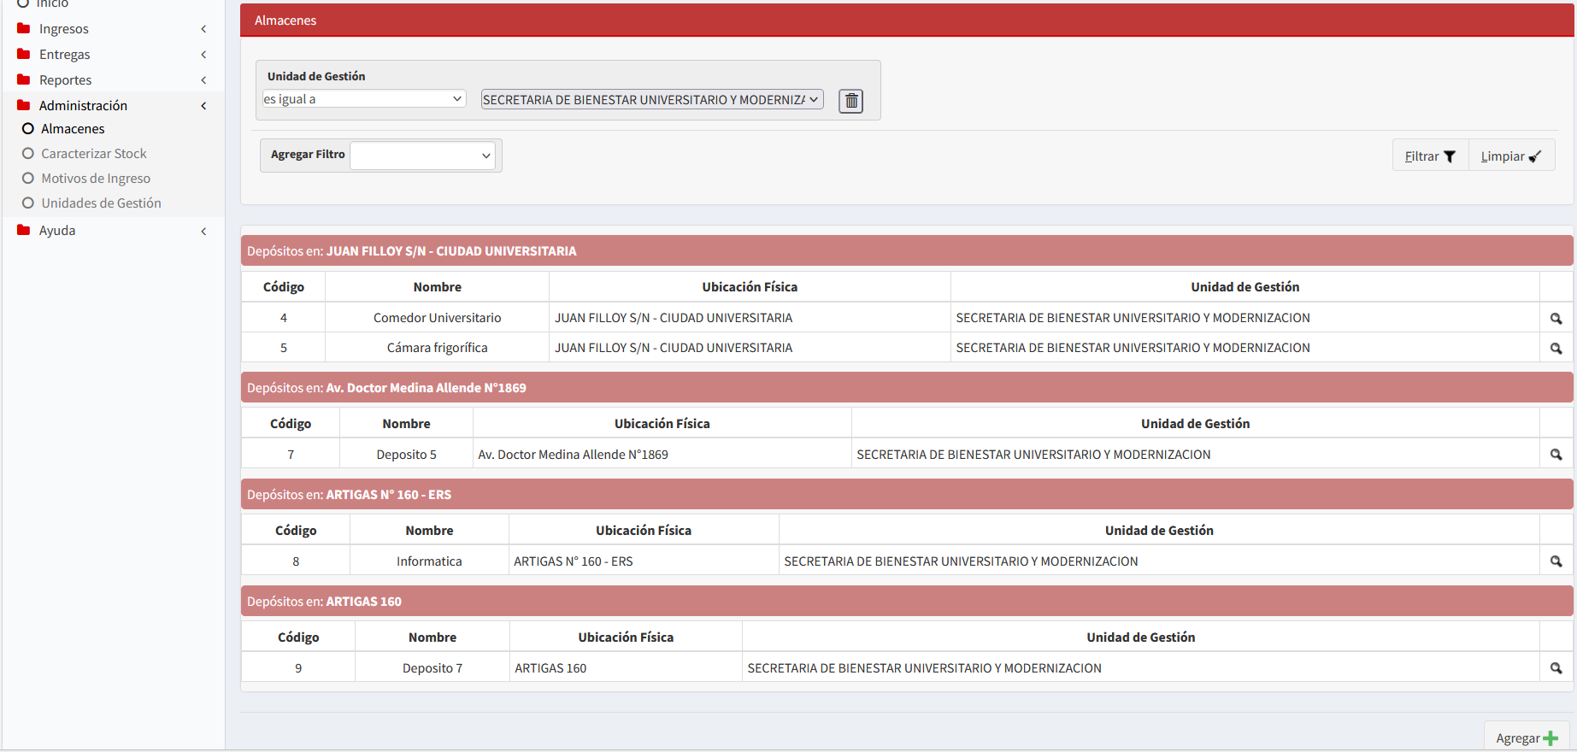

Slide 44
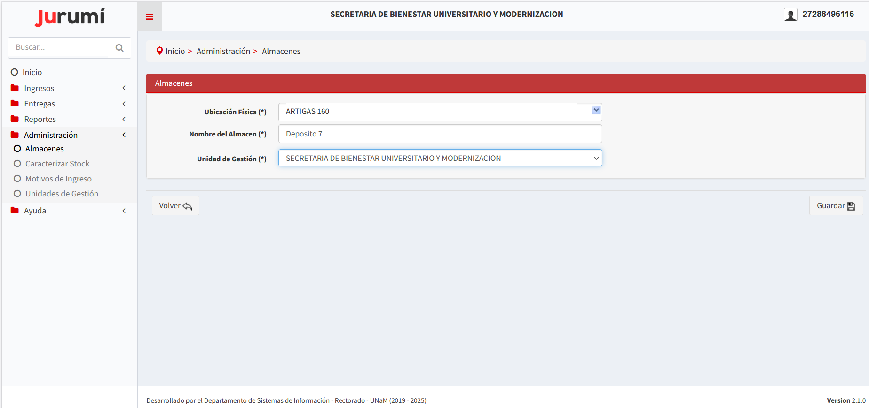

Slide 45
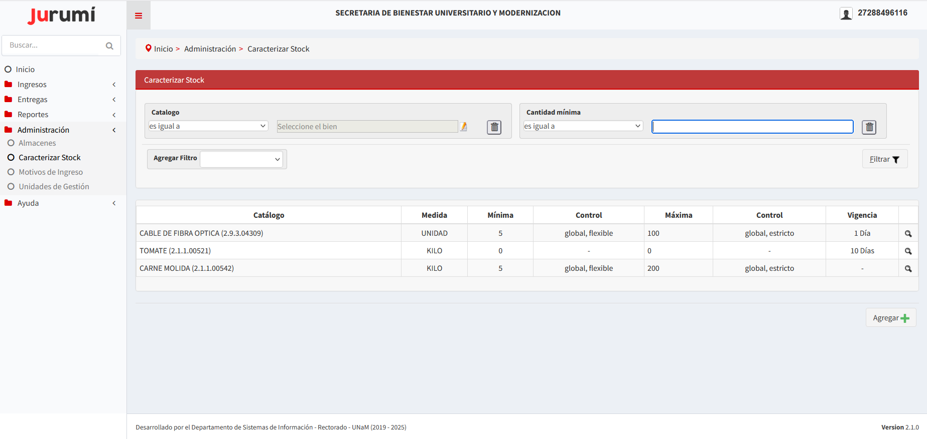

Slide 46
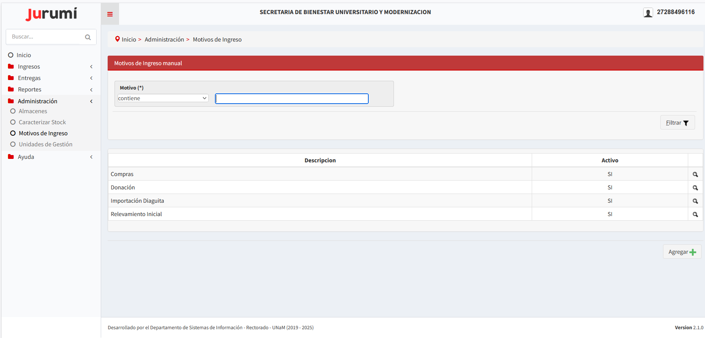

Slide 47
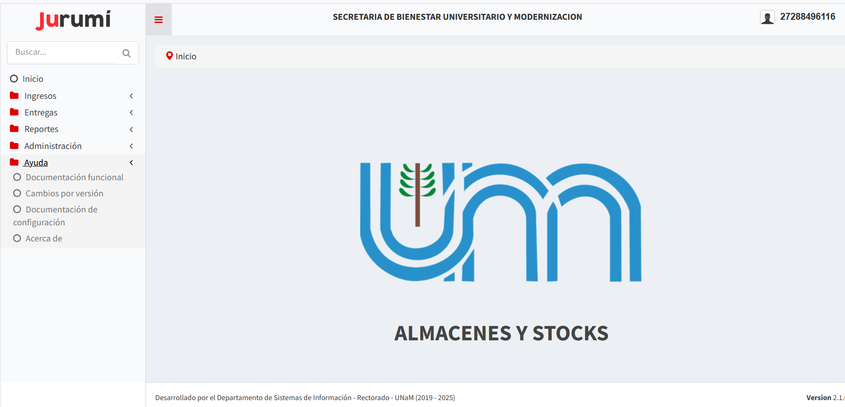

Slide 48

Para solicitar usuario del Jurumi Prueba deben enviar un correo a laura.bulacio@unc.edu.ar y a sonia.gelatti@unc.edu.ar con los siguientes datos: nombre y apellido, cuil, legajo y correo electrónico.
Para solicitar usuario del Jurumi Producción: mandar Nota GDE a laura.bulacio@unc.edu.ar y a sonia.gelatti@unc.edu.ar con los siguientes datos: nombre y apellido, cuil, legajo y correo electrónico.

Slide 49
Nueva posición mensual online

Slide 50


NUEVA POSICIÓN AUTOMÁTICA - FINALIDAD Y OBJETIVOS -
NECESIDAD:
Contar con una herramienta de control interno automático dentro del sistema PILAGÁ que se pueda actualizar en tiempo real y que sirva para la toma de decisiones de la gestión.
FINALIDAD:
Garantizar la eficiencia en los controles internos, mejorar la calidad de los registros contables y optimizar los tiempos de presentación de la información contable.
OBJETIVOS:
Desarrollar un sistema de control interno pensado desde las dependencias hacia la SGI y que tenga la mirada de ambas partes, el cual facilite las tareas relativas a conciliar los saldos financieros de los diferentes rubros.

Slide 51
CAMBIOS EN LA PRESENTACIÓN DE LAS POSICIONES MENSUALES
ANTES
Cada mes se enviaba el archivo Excel a la Dependencia por mail
Presentación del Excel y los Archivos adjuntos en la MEV
Carga de las Inversiones en el módulo Inversiones de la MEV
DESPUÉS
NO hay más archivo Excel, todo está dentro del PILAGÁ
NO se sube nada a la MEV, los adjuntos se cargan en PILAGÁ
NO se cargan inversiones en la MEV, se van cargando en PILAGÁ

Slide 52
INGRESO, PANTALLA INICIAL, ALTA POSICIÓN

Slide 53

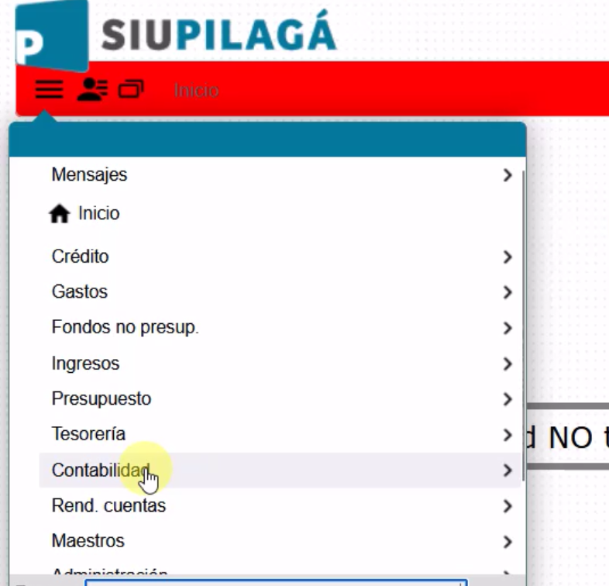
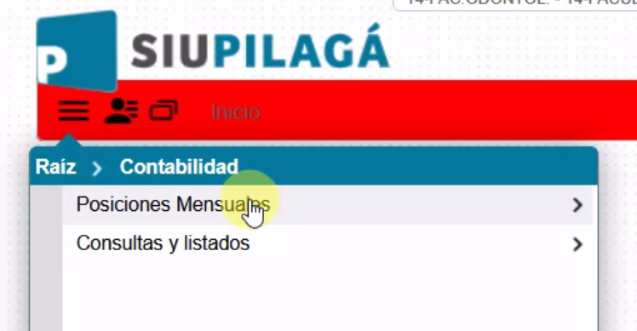

INGRESO

Slide 54
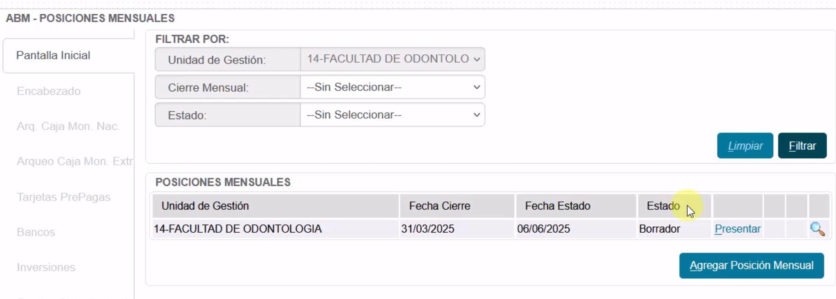
PANTALLA INICIAL

Slide 55
ALTA POSICIÓN

Slide 56
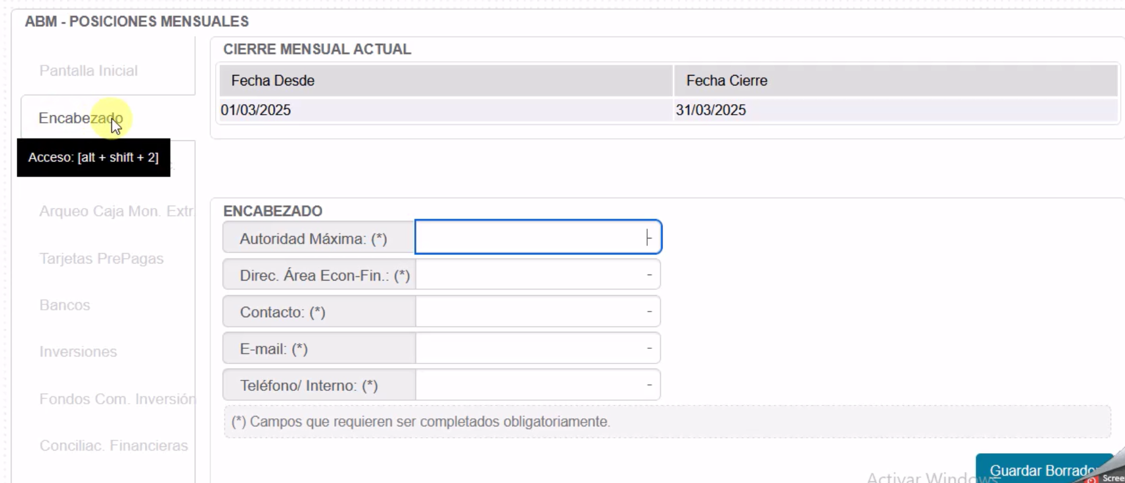
ALTA POSICIÓN

Slide 57


CAJA MONEDA NACIONAL, CAJA MONEDA EXTRANJERA

Slide 58
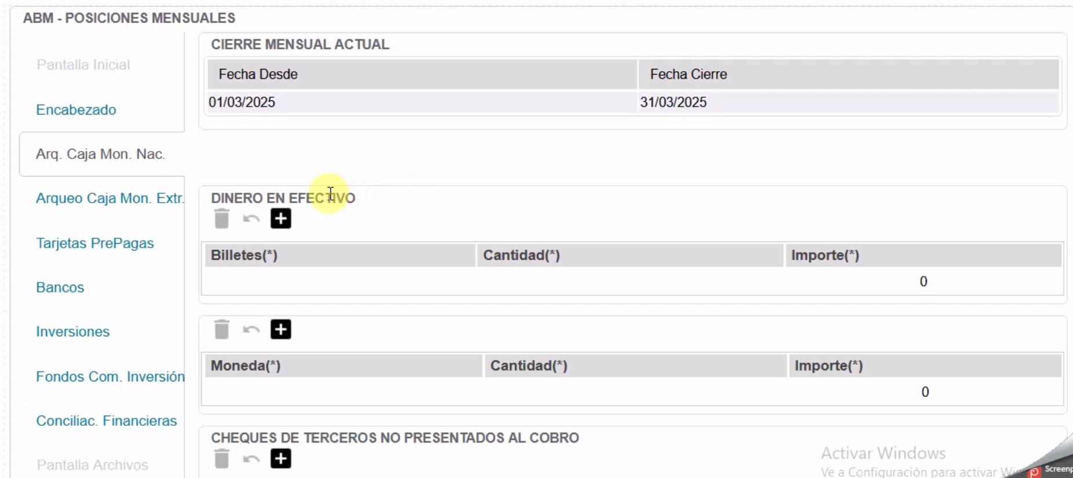
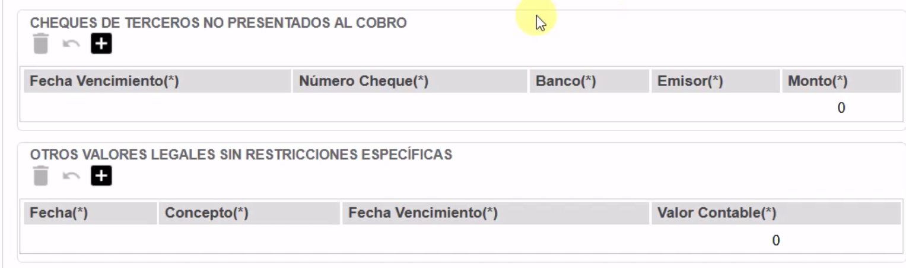
CAJA MONEDA NACIONAL

Slide 59
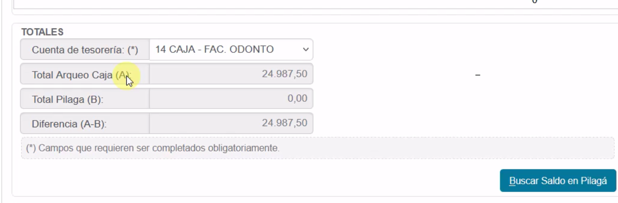
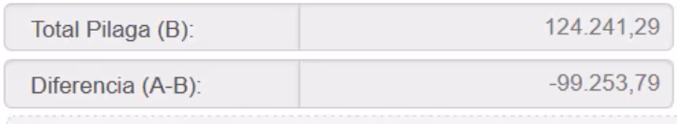
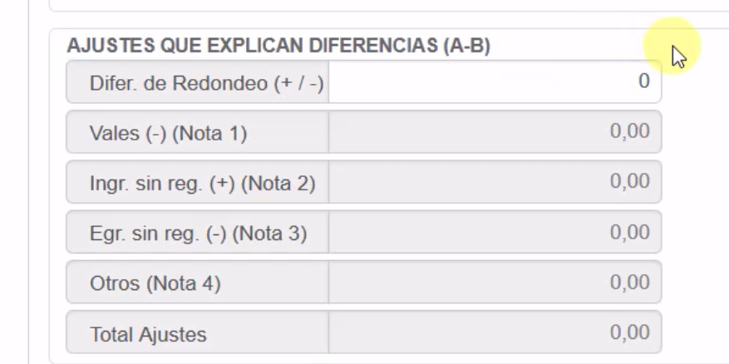
CAJA MONEDA NACIONAL

Slide 60
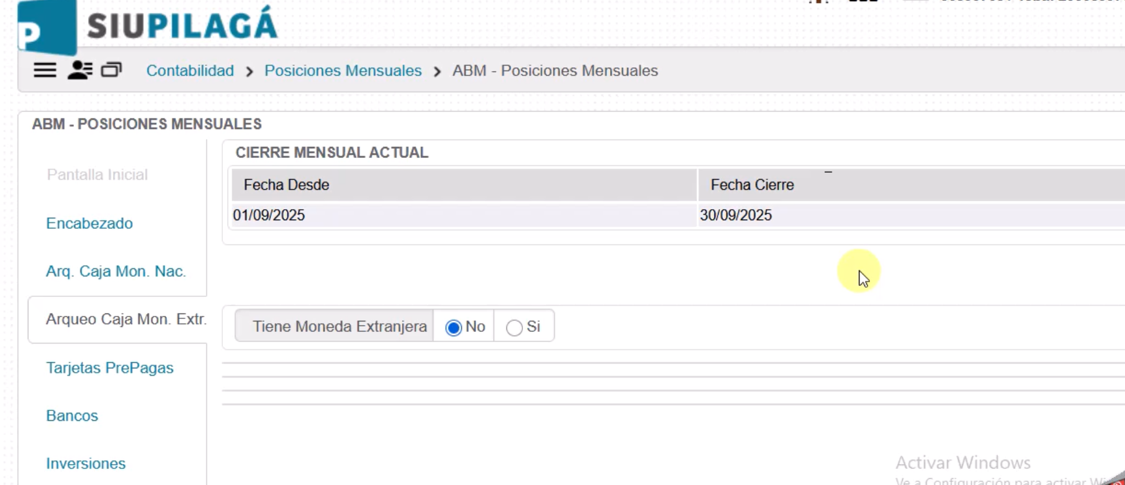
CAJA MONEDA EXTRANJERA

Slide 61
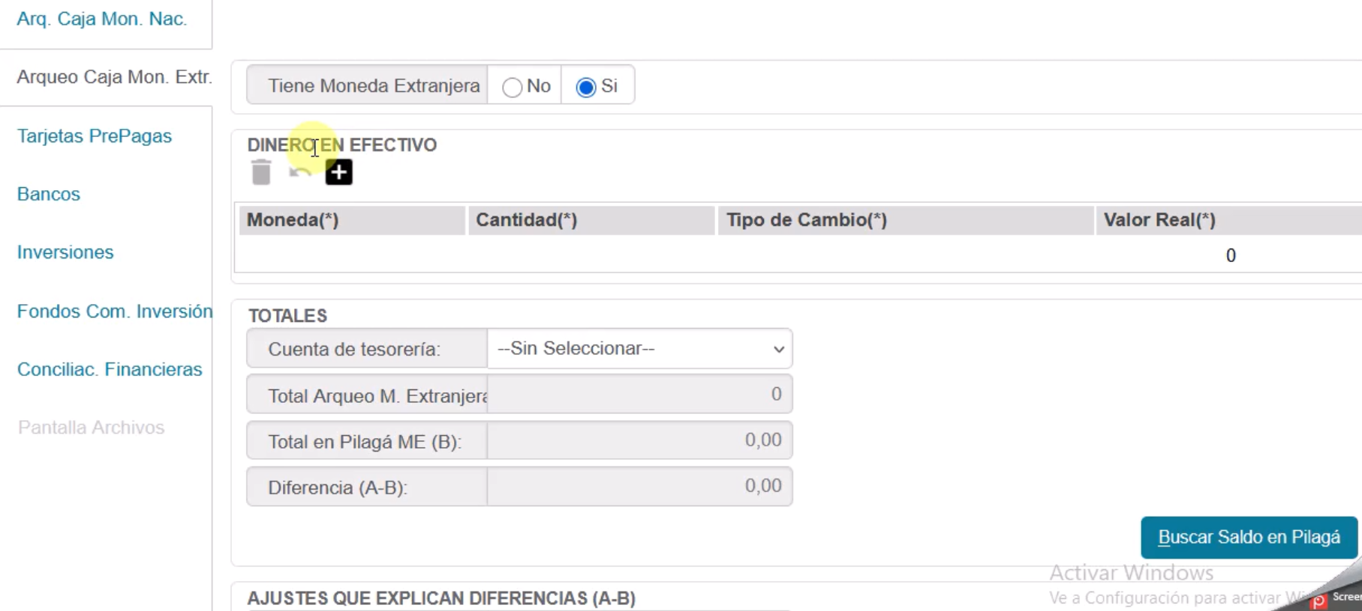
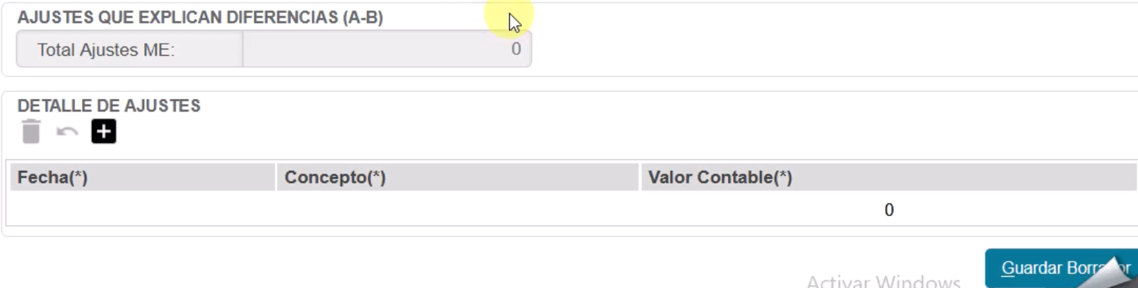
CAJA MONEDA EXTRANJERA

Slide 62


TARJETAS PREPAGAS, BANCOS C/C Y C.A.

Slide 63
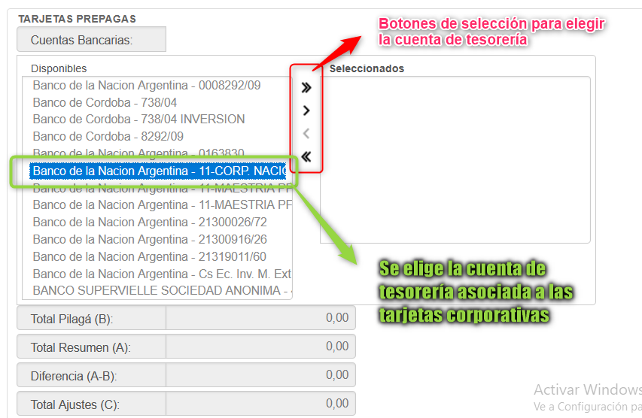
TARJETAS PREPAGAS

Slide 64
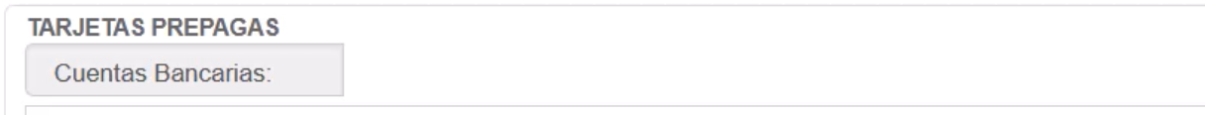
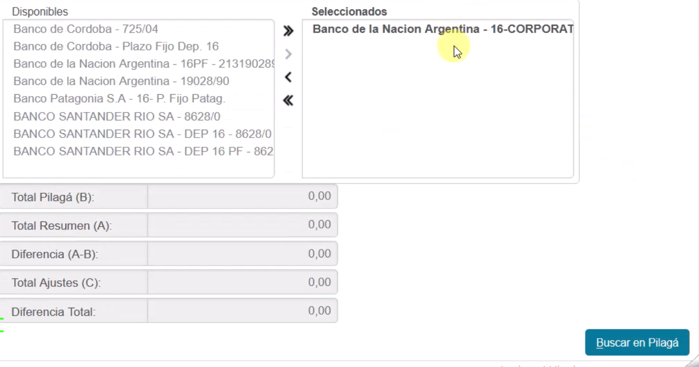
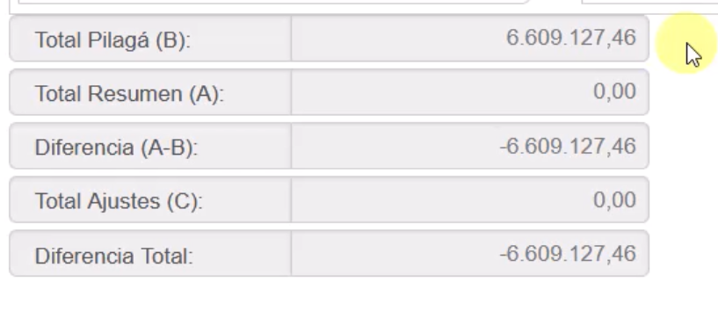
TARJETAS PREPAGAS

Slide 65
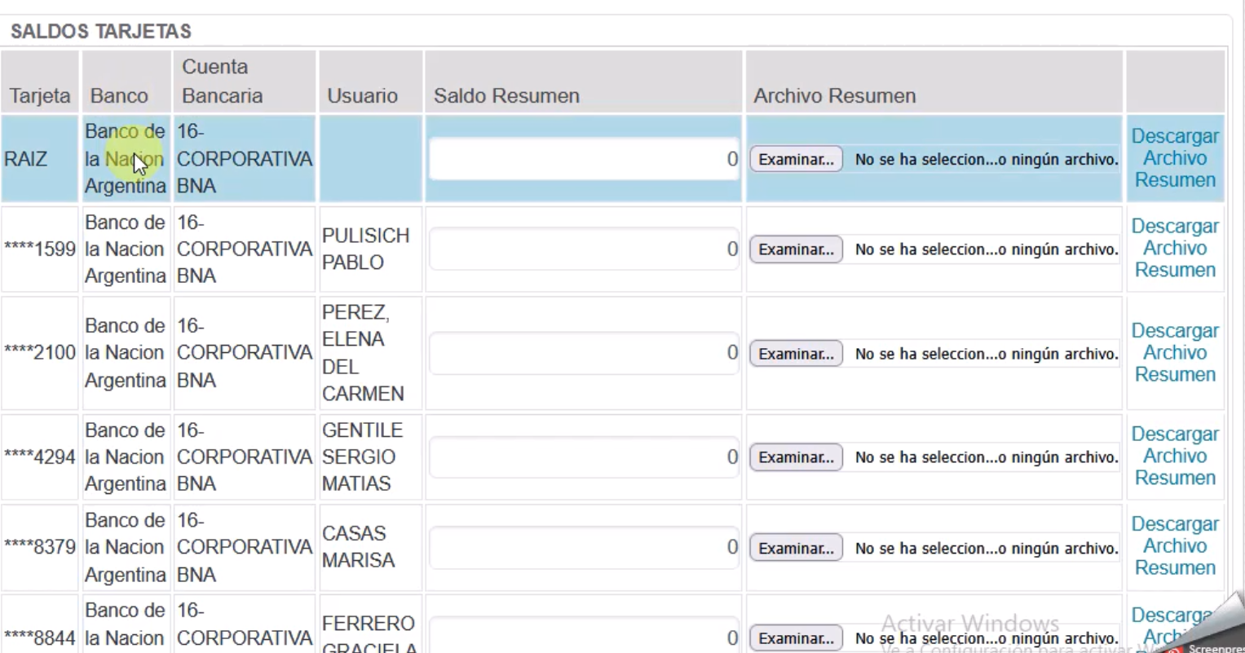
TARJETAS PREPAGAS

Slide 66
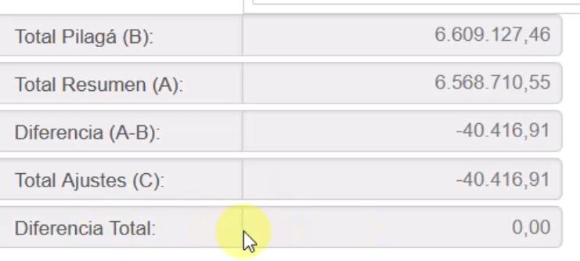
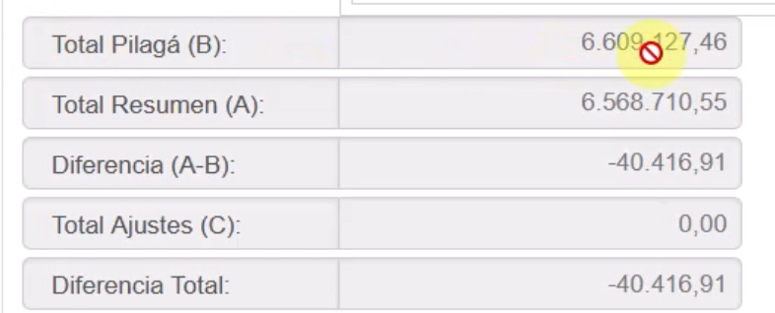


TARJETAS PREPAGAS
Tener cuidado con el signo

Slide 67


BANCOS C/C Y C.A.

Slide 68


BANCOS C/C Y C.A.

Slide 69


BANCOS C/C Y C.A.
Temporales
Contables

Slide 70


BANCOS C/C Y C.A.

Slide 71


BANCOS C/C Y C.A.
Próxima versión se podrá adjuntar listados de ajustes y comprobantes pendientes

Slide 72


PLAZOS FIJOS, FONDOS COMUNES DE INVERSIÓN

Slide 73

PLAZOS FIJOS

Slide 74

PLAZOS FIJOS

Slide 75


PLAZOS FIJOS
NUEVO: Cuentas de tesorería asociadas
En $

Slide 76

PLAZOS FIJOS
Campos para moneda extranjera

Slide 77

PLAZOS FIJOS

Slide 78

PLAZOS FIJOS

Slide 79


FONDOS COMUNES DE INVERSIÓN
Campos Automáticos

Slide 80




FONDOS COMUNES DE INVERSIÓN
En $
Campos para moneda extranjera

Slide 81


FONDOS COMUNES DE INVERSIÓN
RESCATE DE UN FONDO

Slide 82


FONDOS COMUNES DE INVERSIÓN

Slide 83

FONDOS COMUNES DE INVERSIÓN
Trae Automático

Slide 84


FONDOS COMUNES DE INVERSIÓN
CIERRE DE EJERCICIO (ME)
Monto a ingresar por RxT

Slide 85
GRACIAS!!!! Silvestre Savoretti (Odontología) Pablo Maimone (Comedor) Claudio Quevedo (Psicología) Camila Suaid (Extensión de Cs. Exactas) Maximiliano Goye (SGI)
para sugerir mejoras contactarse con la dirección general de contabilidad

Slide 86
LINKS A VIDEOS:
PANTALLA INCIAL Y ENCABEZADOS:
https://drive.google.com/file/d/1GFpEzEQ1Mk6_eOv7rSHVrfIFscpqx_AE/view?usp=drive_link
CAJA MONEDA NACIONAL:
https://drive.google.com/file/d/1p_dZz-eo2sTa3aJmhW_G0uyUDc9jYM80/view?usp=drive_link
CAJA MONEDA EXTRANJERA:
https://drive.google.com/file/d/1srEGK_loXZokEM7sZP4tLoHJYsZo39CG/view?usp=drive_link
TARJETAS PREPAGAS:
https://drive.google.com/file/d/1iU4U6nmitYNUCzKugpftWtTd7pdlJ56y/view?usp=drive_link
BANCOS:
https://drive.google.com/file/d/1Ix4-ggigPI94aG-g1CqS9kbWrMpUN_IV/view?usp=drive_link
PLAZOS FIJOS:
https://drive.google.com/file/d/1v-4vYW8ZT9K5JfvDjLO8ONLB7S6NUGvw/view?usp=drive_link
FONDOS COMUNES DE INVERSIÓN:
https://drive.google.com/file/d/1hdDb5lHVh_XLu0naYHAxtW32aCO-vWiF/view?usp=drive_link

Slide 87

NOS VEMOS EN LA PRÓXIMA…..

